Slide 1
소공이의 To do
5조 Penta
정다원, 이경호, 손희수, 송혜경, 이지연

Slide 2
목차
목차
01 소개
02 요구사항
03 설계
04 구현
05 시연 영상
06 테스트
07 Q&A

Slide 3
Part 01
소개

Slide 4
01
팀원 및 조직도
Project Manager
정다원
형상관리자
정다원
코더
손희수
송혜경
정다원
문서관리자
이지연
발표
손희수
이경호
UI 디자인
이경호
이지연
테스터
이경호
이지연
소개

Slide 5
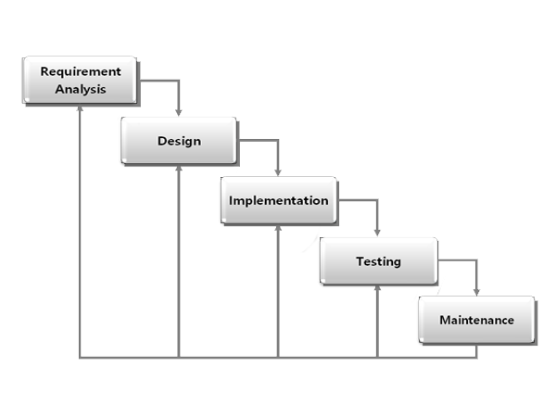
01
생명주기 모델
소개
- Waterfall Model

Slide 6



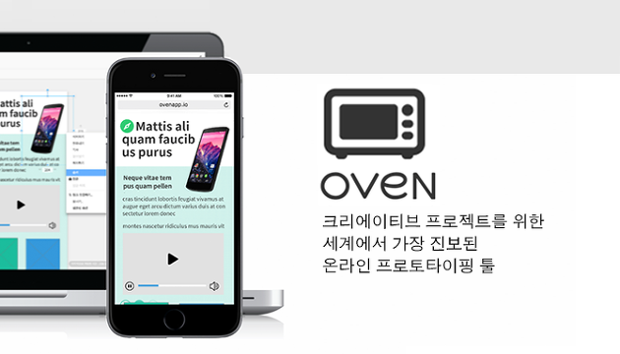

01
도구 소개
소개
일정 관리
형상 관리
디자인
개발

Slide 7
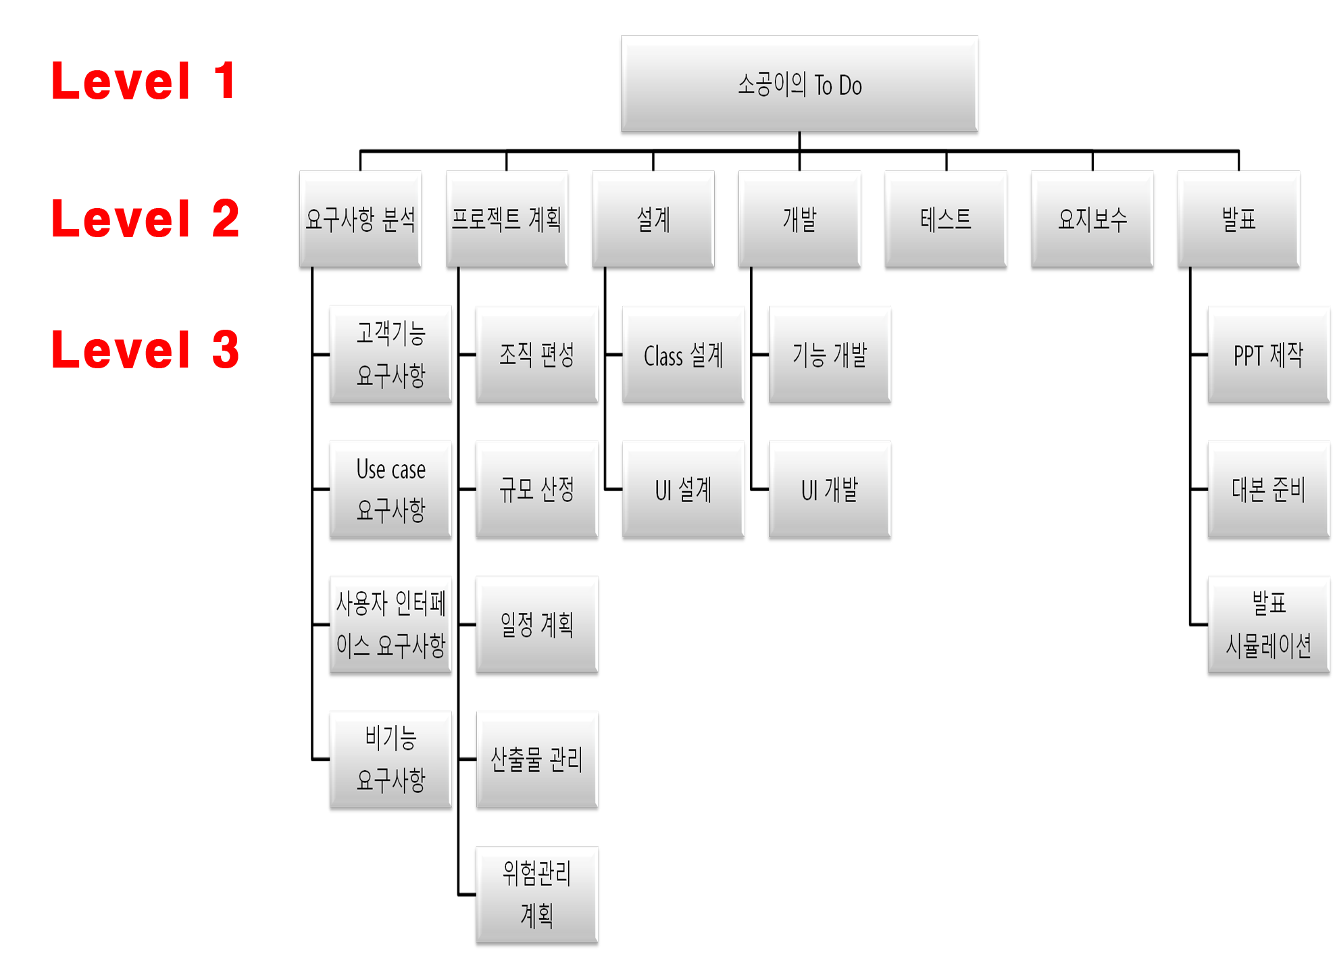
01
WBS [Work Breakdown Structure]
소개

Slide 8
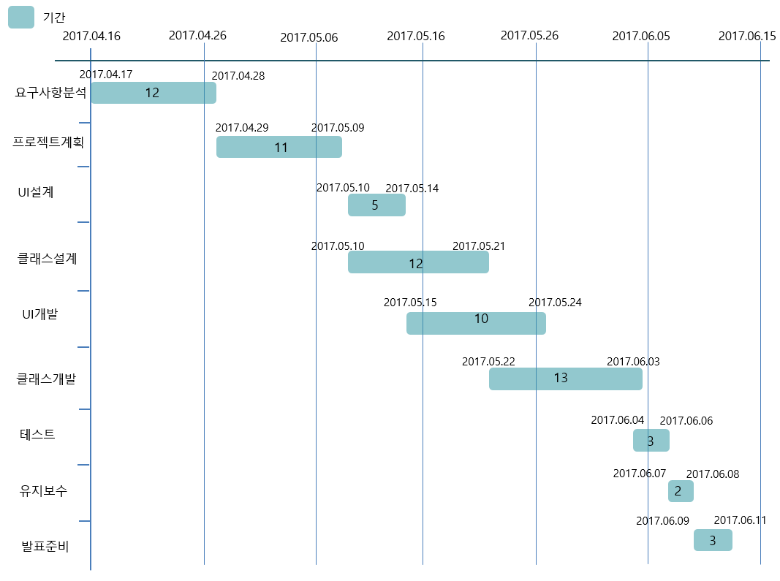
01
Gantt Chart
소개

Slide 9
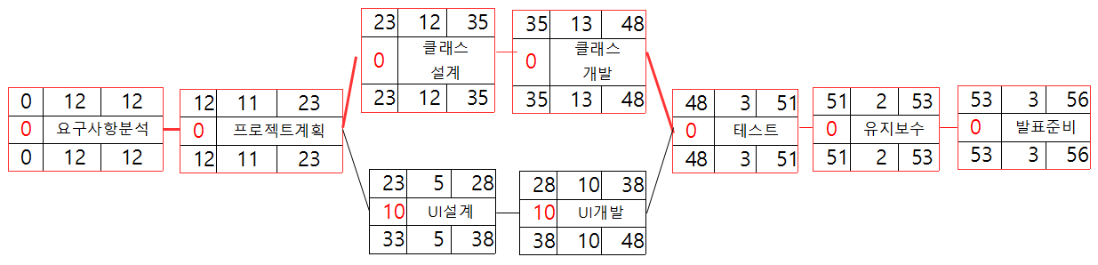
01
PERT Chart
소개

Slide 10
01
산출물 관리
소개
산출물 |  | 관리 방안 | 파일명
문서 | 작업 문서 | - 문서 작성 중 발생한 새 기능 또는 결함은 Redmine을 통해 관리 - 작성 완료된 문서는 Git의 doc 내 각 산출물 폴더에 저장, Commit/Push를 통해 GitHub에 업로드하여 공유 | 문서명_05_penta.doc
 | 회의록 | - 회의록 작성자가 카카오톡 단체 채팅방에 업로드하여 공유 | n차 회의록_날짜.doc
코드 |  | - Git의 source 폴더 내 main/test에 코드 저장, 공유 - 코드 작성 중 발생한 결함은 Redmine을 통해 관리 | 상단 탭 명_세부기능.java
UI 디자인 |  | - 카카오톡 단체 채팅방에 ppt파일 혹은 이미지 파일로 게시글 형태로 저장, 공유 | UI명.png

Slide 11
01
위험 관리 계획
위험 요소 | 가능성 | 영향도 | 대처 방안
정한 기간 내에 완료 실패 | 25% | 상 | 일정 팀원이 약속한 기간 내에 맡은 업무를 완료하지 못 한다면, 먼저 업무를 마친 다른 팀원들이 업무를 나누어 돕는다.
프로젝트 개발 능력 부족 | 40% | 중 | 팀원들 능력에 알맞게 난이도 조정을 하거나, 외부의 도움을 받아 해결한다.
요구사항의 변경 | 99% | 상 | 변동이 발생하자마자 팀원들 모두가 알 수 있게 하고, 기존에 개발 된 것들에 대해서 변경이 최소한이 될 수 있도록 적절하게 반응한다.
업무 관련 이해부족 | 20% | 중 | 변화가 생기거나 실행하는 과정, 팀원 개개인의 역할 전달을 확실히 할 수 있는 정기적인 회의를 한다.
프로그램의 버그나 오류 | 60% | 상 | 간단하게 해결하거나 방지 할 수 있는 문제에 대해서는 빠르게 대처하고, 문제를 적절하게 해결 할 수 없을 경우 외부 도움을 받는다.
팀원들 간의 불화 | 1% | 중 | 팀원들 간에 불화가 생기지 않도록 모두에게 공정한 업무분배와 태도 관리에 신경을 쓴다. 불화가 생긴 경우 해결 할 수 있도록 적절한 자리를 마련한다.
소개

Slide 12
Part 02
요구사항

Slide 13
02
기본 요구사항
수강하는 과목을 등록할 수 있다.
- 과목 관련 정보 : 과목 명, 담당 교수, 강의 요일/시간, 수강 년도/학기
과목 별로 To do 항목을 등록하여 To do List를 작성할 수 있다.
- To do 항목 정보: To do 항목 명, 마감 기한, 실제 마감일, 완료 여부, 중요 여부
중요 To do 항목에는 별도 표시가 가능하다.
To do 항목들의 추가/삭제/변경이 가능하다.
To do List는 정렬이 가능하다.
- 정렬 방식: 과목 명, 마감 기한, 실제 마감일, 완료 여부
완료 To do 항목에 대해서는 숨기기가 가능해야 하며,
다시 보이기도 가능해야 한다.
요구사항

Slide 14
02
5조 Penta 추가 요구사항
요구사항
과목 변경/삭제가 가능하다.
각 과목별로 To do List를 볼 수 있다.
To do 항목에 대해 별도 완료 처리가 가능하다.
중요 To do 항목이 있는 과목은 별도 중요 표시가 가능하다.
마감 기한이 하루 미만 남은 To do 항목에 대해 알림 기능이 있다.

Slide 15
02
비기능 요구사항
요구사항
등록된 수강과목을 시간표로 표시할 수 있다.
기능별 화면 전환이 가능한 하단 탭이 있다.
필요에 따른 팝업 기능이 있다.

Slide 16
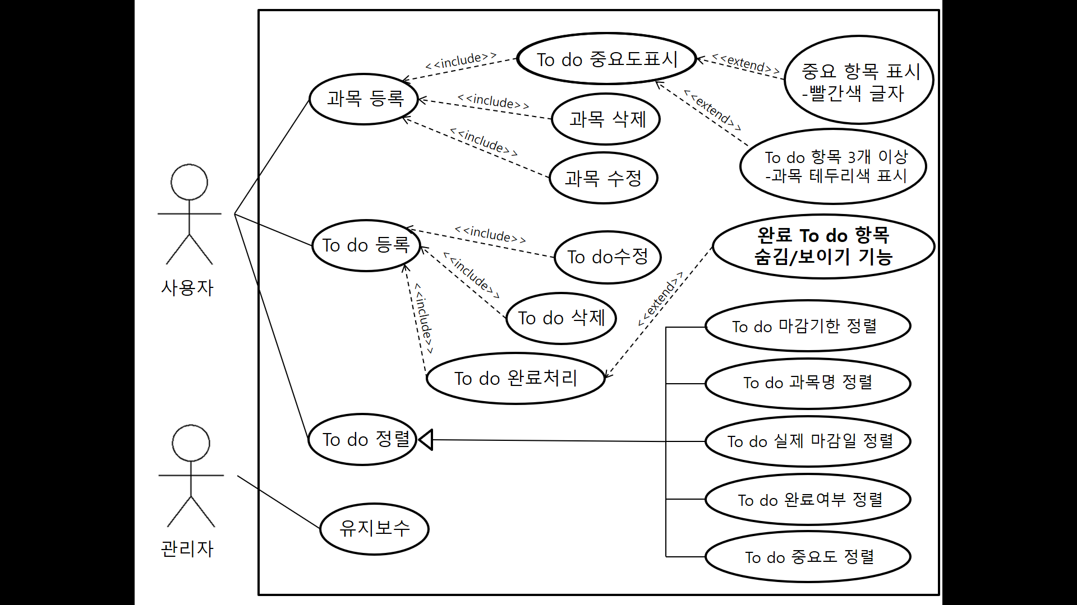
02
Usecase Diagram
요구사항
중요 항목 표시
- O/X
중요 To do 항목 존재
- 과목 배경색 표시

Slide 17
Part 03
설계

Slide 18
03
UI Design
설계
System Map
Main
과목 등록
전체 To do list
홈 메인 (시간표)
과목별 To do list
과목 수정
To do 등록
To do 수정
To do 삭제
To do 완료처리
전체 To do list 정렬
과목
마감기한
실제 마감일
완료 여부
중요도
과목 삭제
완료 To do 항목
숨기기/보이기

Slide 19
03
UI Design
설계
System Process
사용자
과목 등록
전체 To do list
홈 메인 (시간표)
과목별 To do list
과목 수정
To do 등록
To do 수정
To do 삭제
To do 완료처리
전체 To do list 정렬
중요도
과목 삭제
삭제 팝업창
삭제 팝업창
과목 등록 상세 창
과목 수정 상세 창
To do 등록 상세 창
To do 수정 상세 창
실제 마감일 설정
완료 To do 항목
숨기기/보이기
과목
마감 기한
실제 마감일
완료 여부

Slide 20
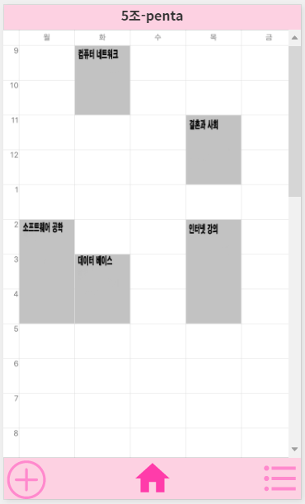
03
UI Design - 메인 화면
Button
Text Field
Drop Box
Table
설계

Slide 21
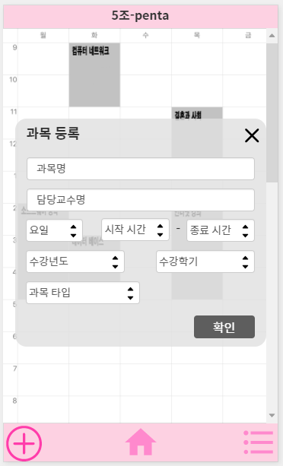
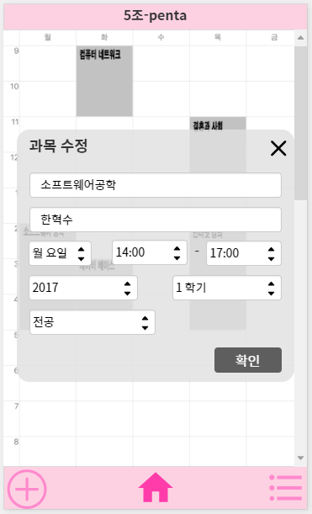
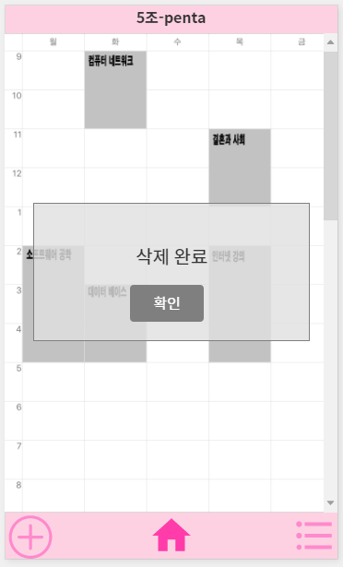
03
UI Design - 과목 등록, 수정, 삭제
Button
Text Field
Drop Box
Table
설계

Slide 22
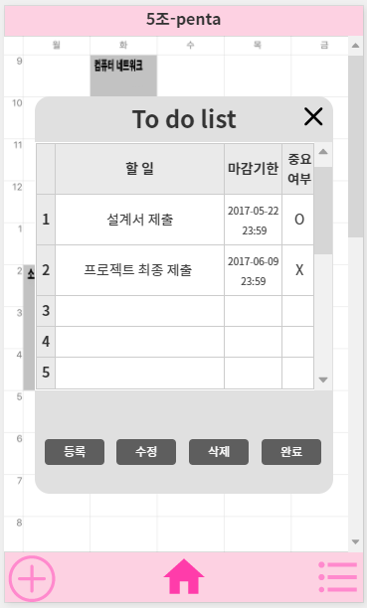
03
UI Design - 과목 별 To do List
Button
Text Field
Drop Box
Table
설계

Slide 23
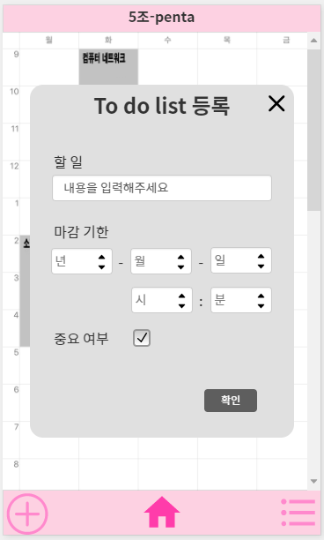
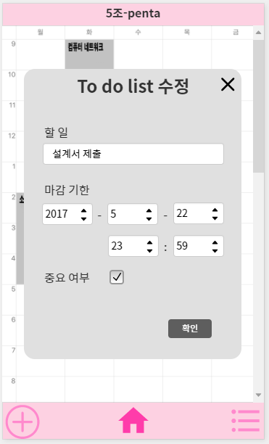
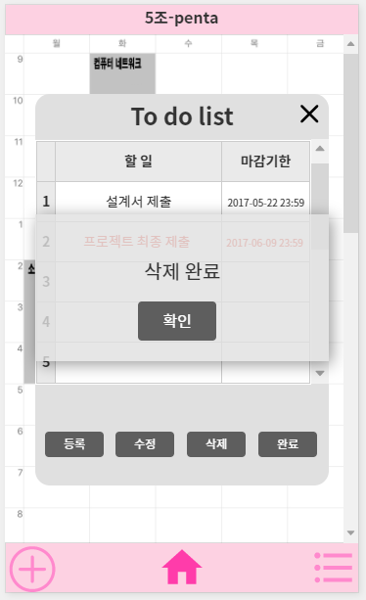
03
UI Design - To do List 등록, 수정, 삭제
Button
Text Field
Drop Box
Check Box
설계

Slide 24
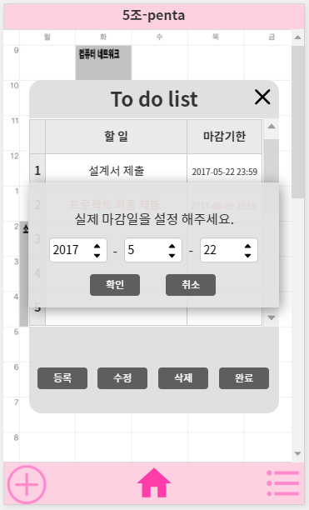
03
UI Design - To do List 완료 처리
Button
Text Field
Drop Box
Table
설계

Slide 25
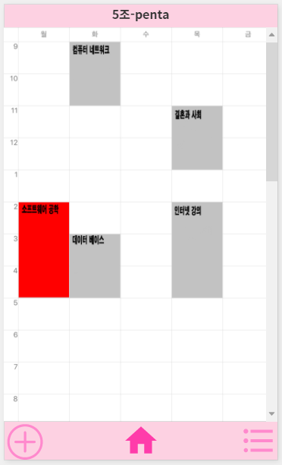
03
UI Design - 과목 중요도 별도 표시
Button
Text Field
Drop Box
Table
설계
중요 To do 항목이
하나 이상 존재하는 과목에 대하여
과목 배경색을 빨간색으로 표시

Slide 26
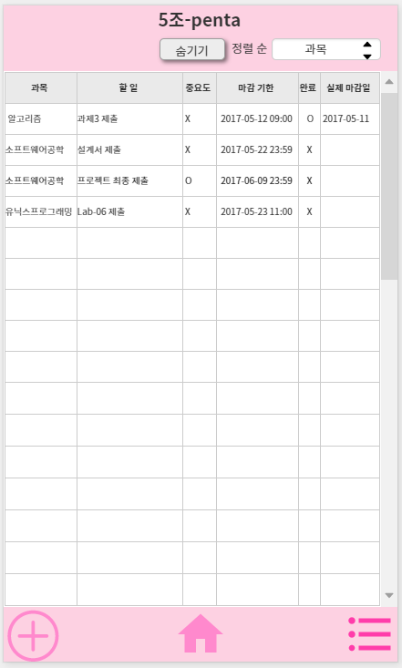
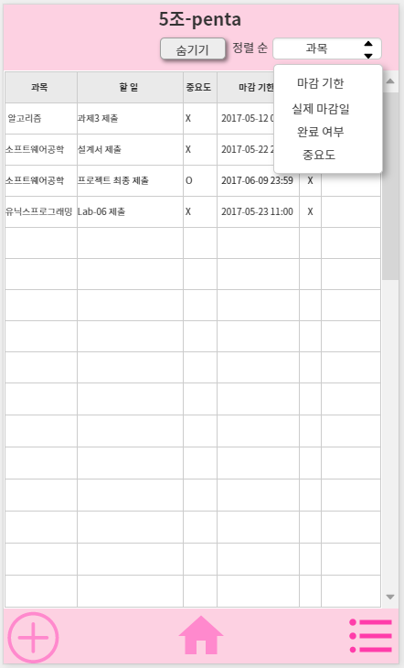
03
UI Design - 전체 To do List, 정렬
Button
Text Field
Drop Box
Table
설계

Slide 27
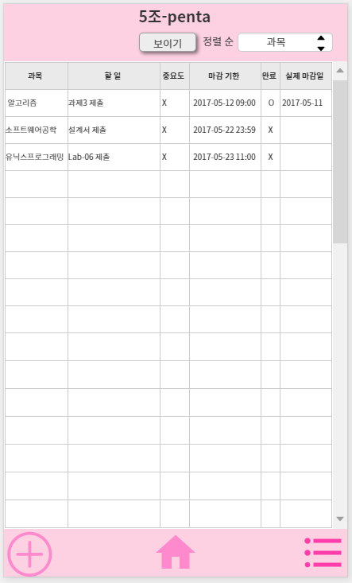
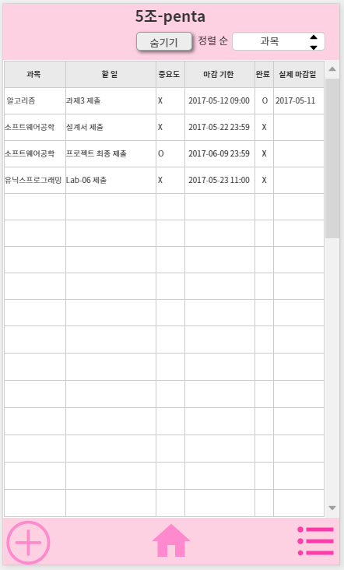
03
UI Design - 완료 To do 항목 숨기기/보이기
Button
Text Field
Drop Box
Table
설계

Slide 28
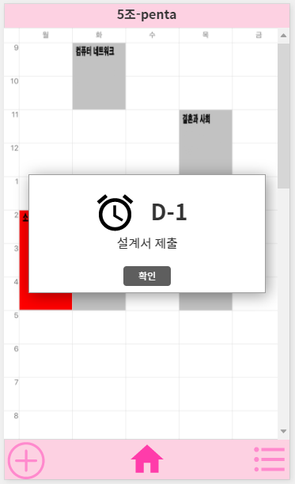
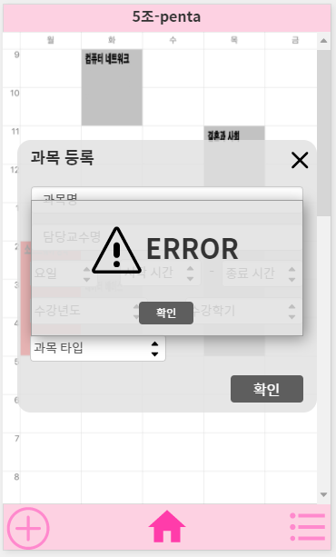
03
UI Design - 마감기한 알림 팝업, 오류 메시지 팝업
Button
Text Field
Drop Box
Table
설계

Slide 29
03
Class Design
메인 프레임(전체 관련)
설계
메인 프레임
(Main Frame)
메뉴 패널
(Menu Panel)
홈 메인
(Home Main)
각종 팝업
(Error, D-Day Pop Up)
과목 관련
과목별 To do list 관련
전체 To do list 관련
과목 등록
(Subject Add)
과목 수정
(Subject Modify)
과목 삭제
(Subject Delete)
과목별 중요도 표시
(Subject Renderer)
과목별 To do 등록
(To do list Add)
과목별 To do 수정
(To do list Modify)
과목별 To do 삭제
(To do list Delete)
과목별 To do 완료
(To do list Complete)
전체 To do list
출력 및 정렬
(All to do list Main)
완료된 To do 항목
보이기 및 숨기기
(All to do list Main 2)

Slide 30
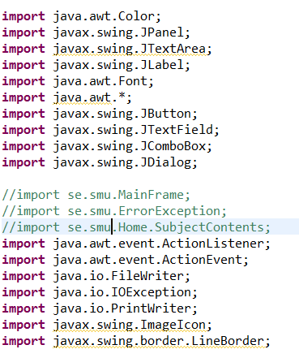
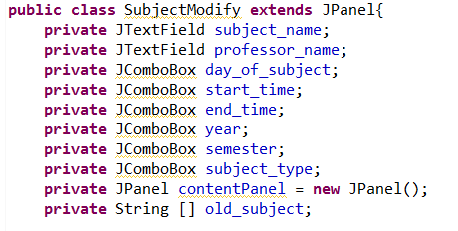
03
Class Design - Modularity(모듈화)
설계
Loosely coupled Module
- 결합도를 낮춰 독립성을 높임
Cohesion & Information Hiding
- 정보 은닉으로 응집력 향상

Slide 31
Part 04
구현

Slide 32
04
Penta Coding Standard
구현
변수 | 모두 소문자, 여러 단어 연결 시 언더바(_)로 구분한다. ex) subject_del
메소드 | 소문자로 시작하며, 여러 단어 연결 시 대문자로 구분한다. ex) subjectDelete(int subject[]);
클래스 | 대문자로 시작하며, 여러 단어 연결 시 대문자로 구분한다. ex) SubjectAdd

Slide 33
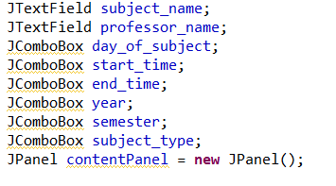
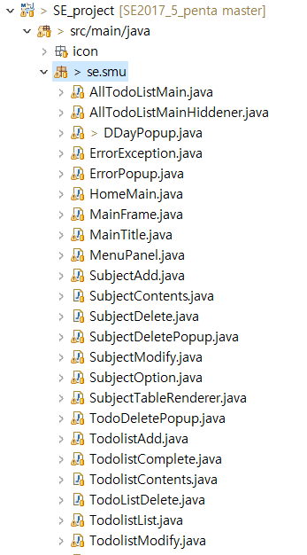
04
Penta Coding Standard
구현
변수 사용 예시
클래스 사용 예시
메소드 사용 예시

Slide 34
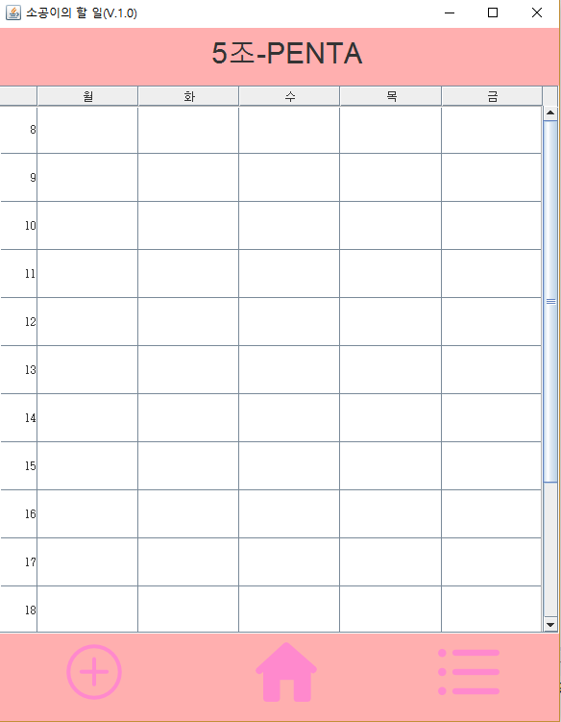
04
프로그램 첫 실행 시 화면 (default)
구현
과목등록
홈 메인
전체 To do list

Slide 35
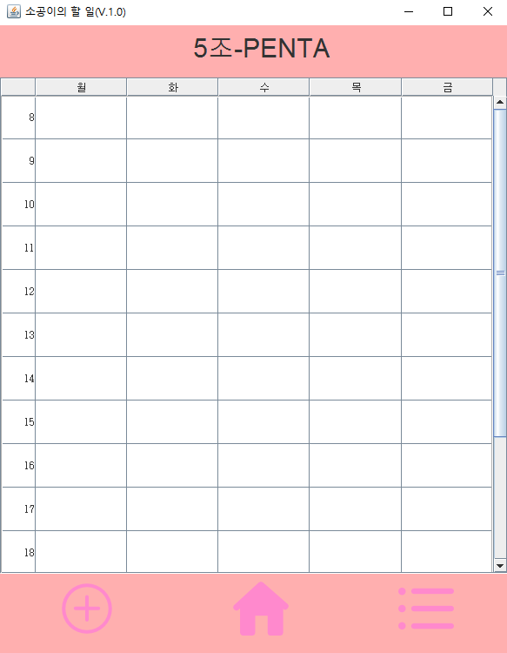
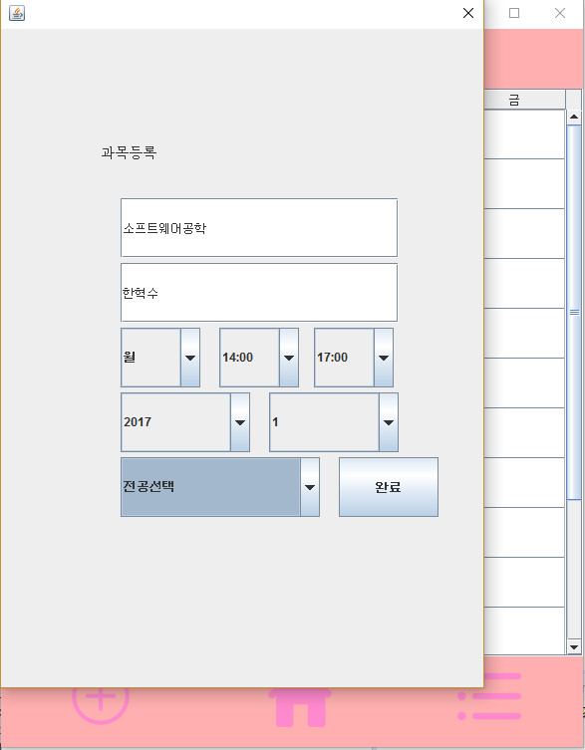
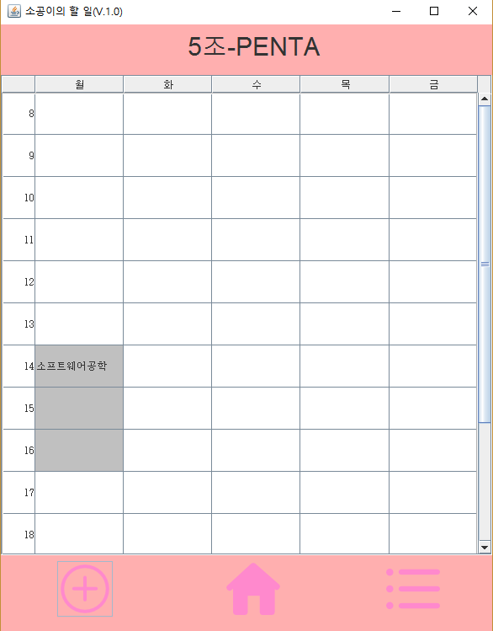
04
과목 등록
Text
Box
Combo Box
Click
구현
창 하단 과목등록 탭을 선택
과목등록 창이 뜨면 과목명, 담당교수, 수강날짜, 시간, 과목타입을 설정하고 완료버튼 클릭
등록된 과목이 시간표에 출력

Slide 36
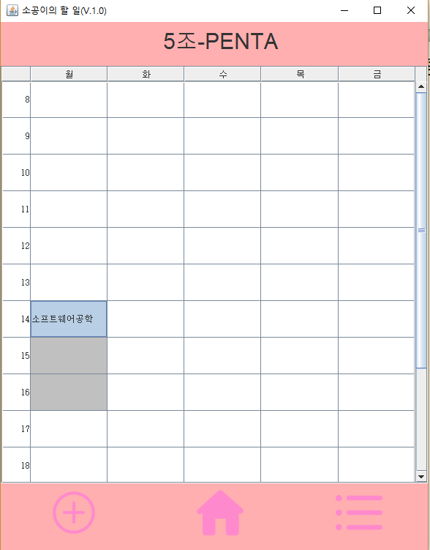
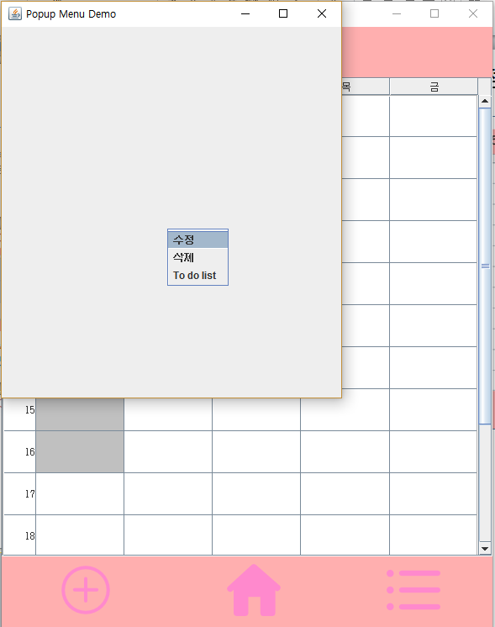
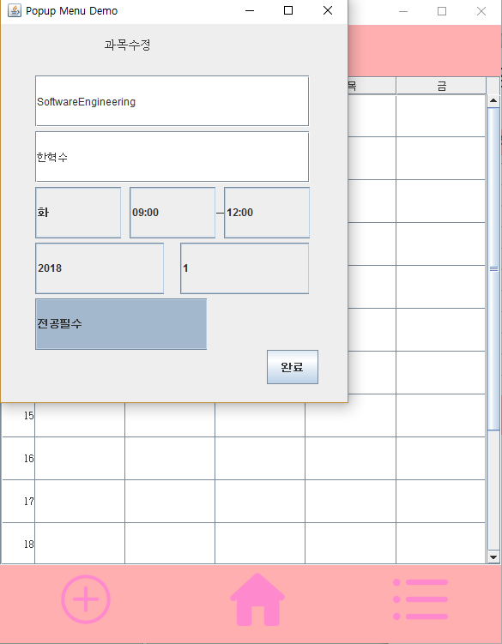
04
과목 수정 (1)
Text
Box
Combo Box
Click
구현
수정하고 싶은 과목을 클릭한 후에 오른쪽 마우스를 클릭한다.
화면에 뜨는 패널에서 오른쪽 마우스를 클릭하면 해당 과목에 대한 옵션(수정, 삭제, To do list)이 뜨는데, 이 중 수정을 선택한다.
수정하고 싶은 과목 정보를 바꾼 후 완료버튼을 누른다.

Slide 37
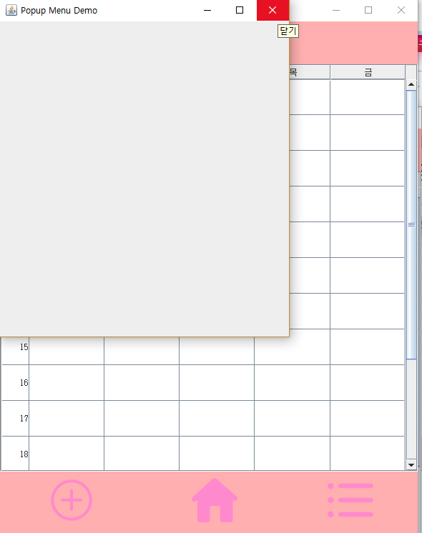
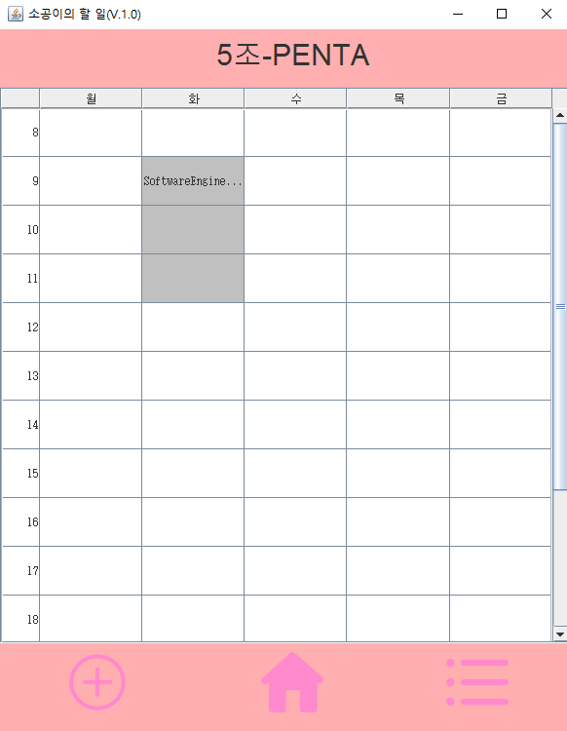
04
과목 수정 (2)
Text
Box
Combo Box
Click
구현
4. 패널창의 X 버튼(닫기)을 누른다.
5. 수정된 과목을 시간표에서 볼 수 있다.

Slide 38
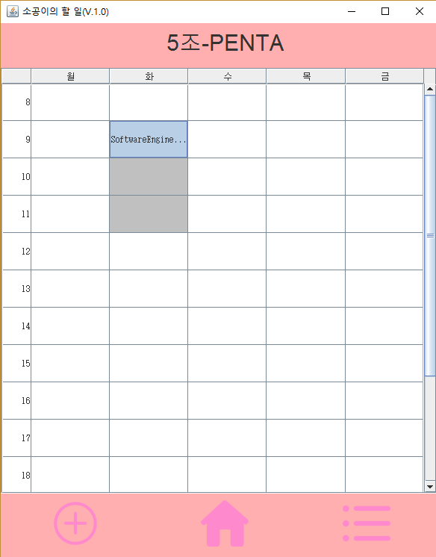
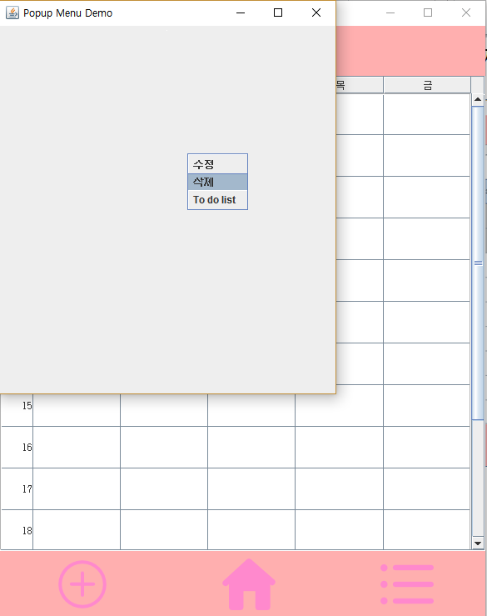
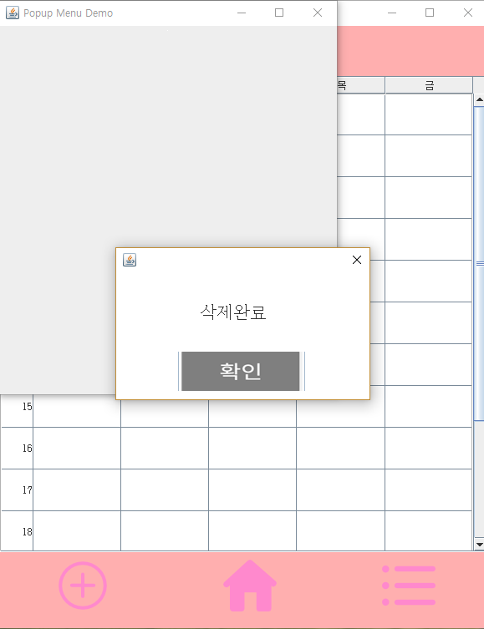
04
과목 삭제 (1)
Text
Box
Combo Box
Click
구현
삭제하고 싶은 과목을 클릭한 후에 오른쪽 마우스 클릭을 한다.
화면에 뜨는 패널에서 오른쪽 마우스를 클릭한 후 옵션들 중에 삭제를 선택한다.
삭제완료 팝업이 뜨면 확인 버튼을 누른다.

Slide 39
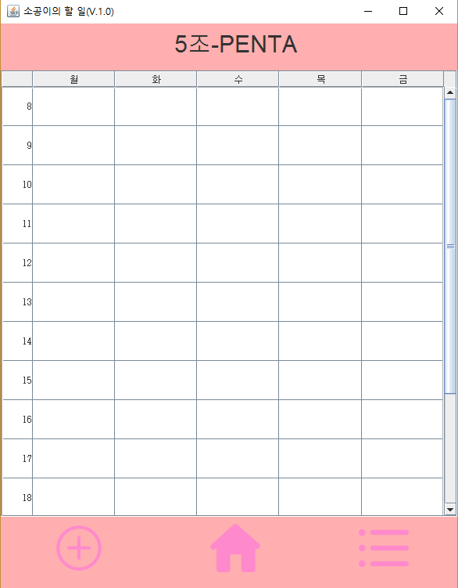
04
과목 삭제 (2)
Text
Box
Combo Box
Click
구현
4. 패널에서 X 버튼(닫기 버튼)을 누른다.
5. 해당 과목이 삭제된 것을 볼 수 있다.

Slide 40
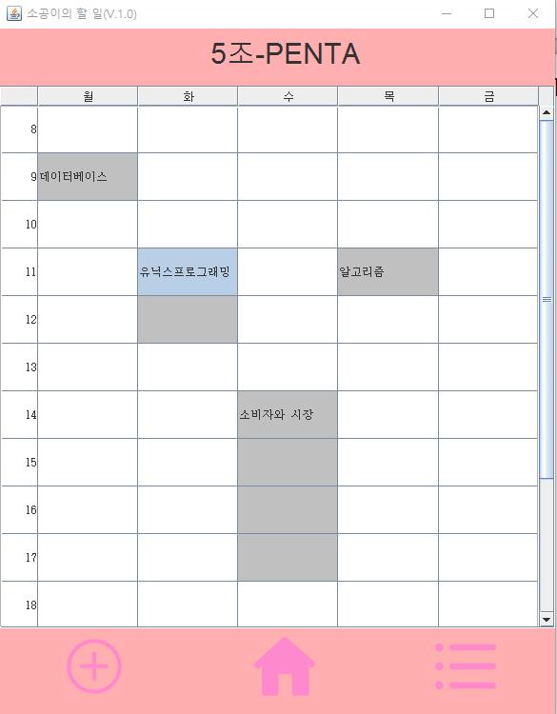
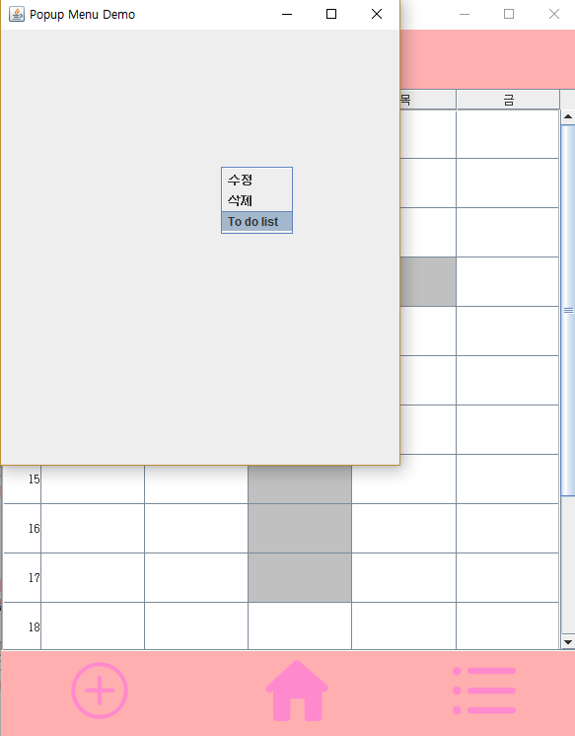
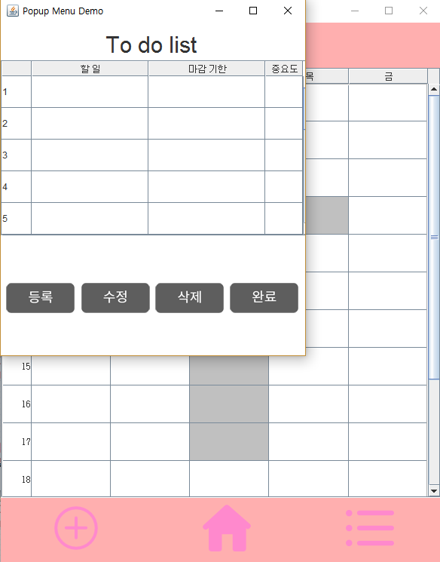
04
과목 별 To do List 등록 (1)
Text
Box
Combo Box
Click
구현
To do를 등록하고 싶은 과목을 클릭 후, 우클릭을 한다.
패널에서 우클릭을 했을 시 뜨는 옵션 중 To do List를 클릭한다.
과목 별 To do List 창 하단의 등록 버튼을 누른다.

Slide 41
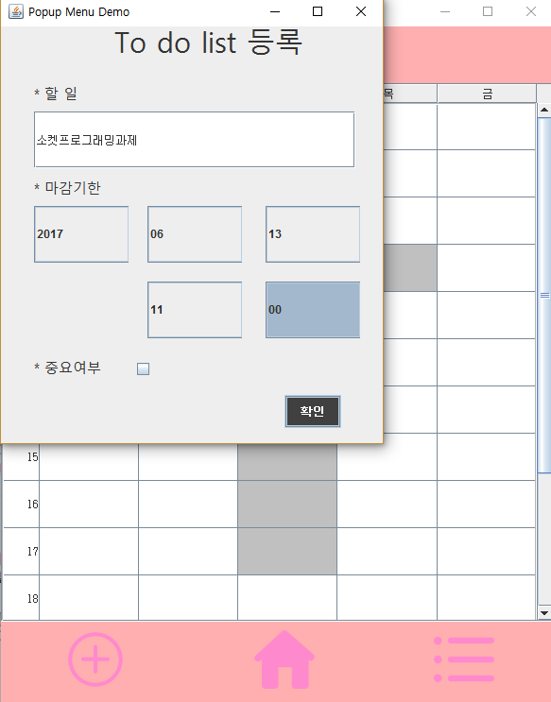
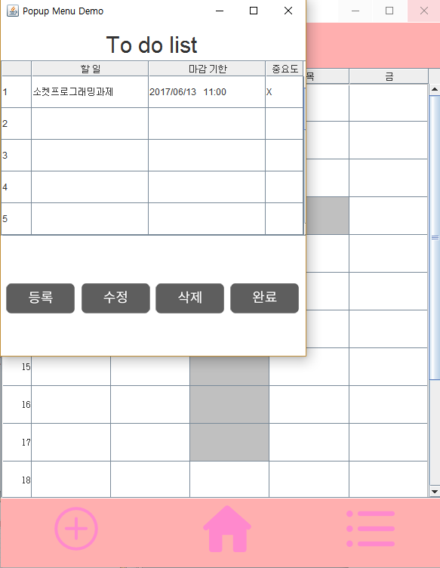
04
과목 별 To do List 등록 (2)
Check
Box
Text
Box
Combo Box
Click
구현
4. To do List 등록 창에서 할 일에 대해 입력한 후 확인버튼을 누른다.
*To do List 등록 창에서의 콤보박스 default값은 현재 날짜/시간이다*
5. 패널의 오른쪽 상단 X 버튼(닫기 버튼)을 누른다.
6. 해당 과목에 대해 과정 1~2를 실행해 보았을 때, 입력한 To do 항목이
To do List에 저장된 것을 볼 수 있다.

Slide 42
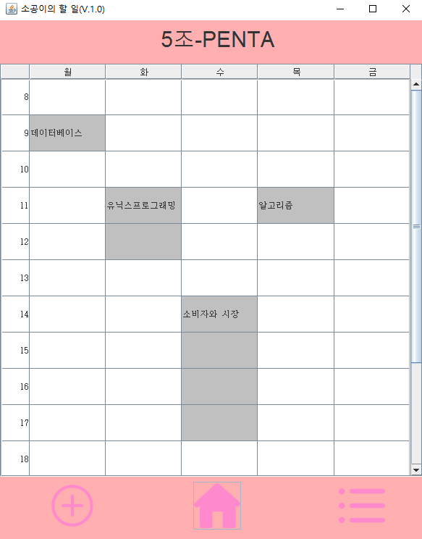
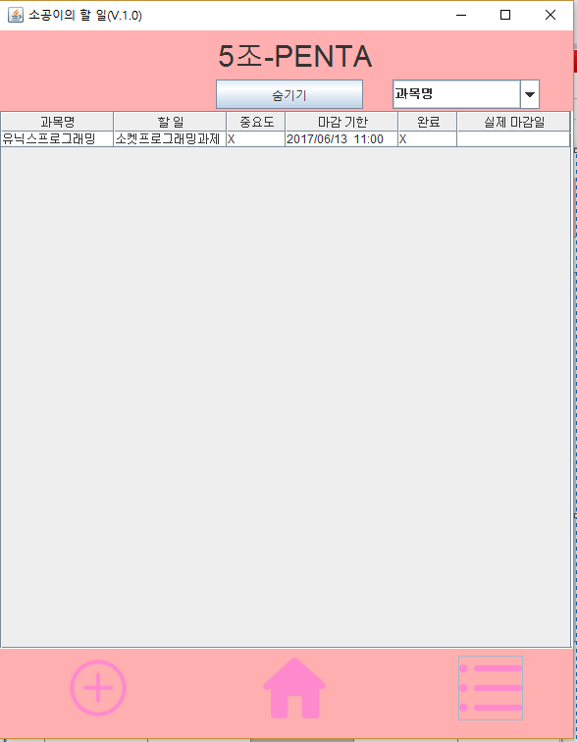
04
과목 별 To do List 등록 (3)
Check
Box
Text
Box
Combo Box
Click
구현
6. 홈 메인 창 하단의 오른쪽 전체 To do List탭을 누른다.
7. 전체 To do List에 해당 To do가 입력된 것을 볼 수 있다.

Slide 43
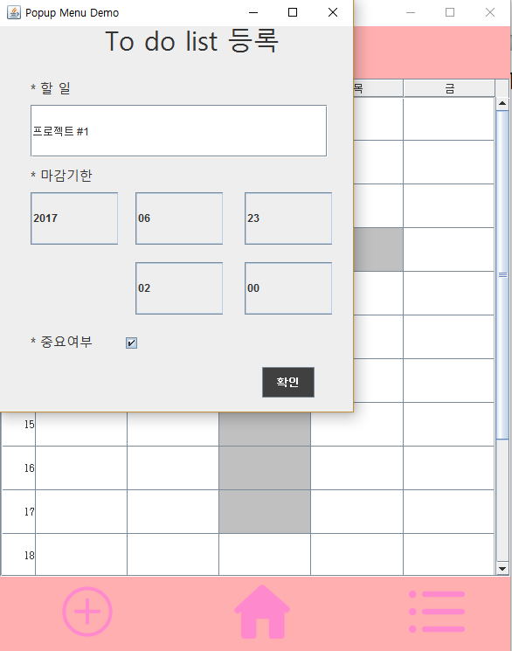
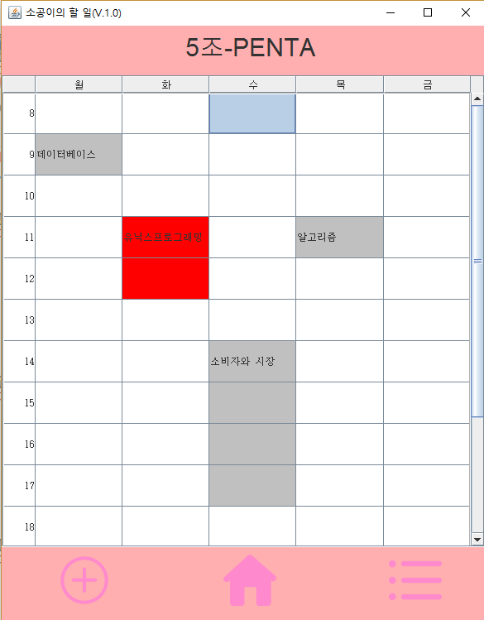
04
과목/To do 중요도 별도 표시
Check
Box
Text
Box
Combo Box
Click
구현
과목의 To do 등록 시 나오는 창에서 하단 가운데의 중요여부 체크박스를 클릭하여 체크한 후 확인 버튼을 누른다.
패널창에서 X 버튼(닫기 버튼)을 클릭한다.
To do List 등록 시 중요여부를 체크한 과목을 드래그(또는 클릭) 해보면
홈 메인 창에서 빨간색으로 표시된다. -> 과목중요도 표시

Slide 44
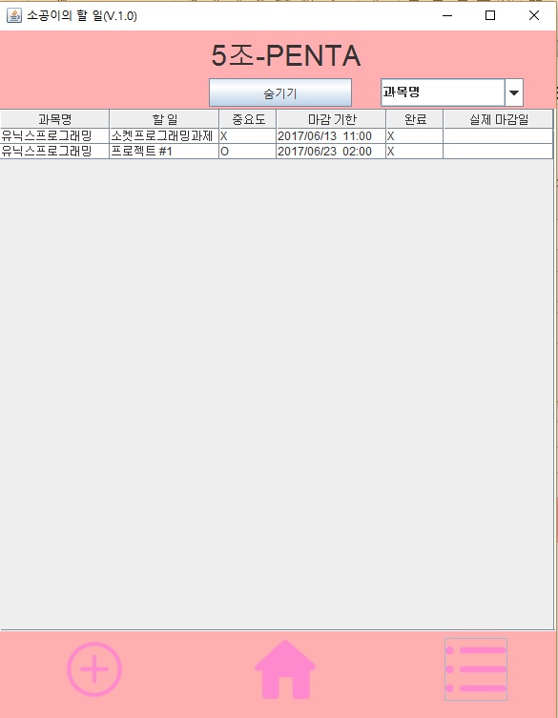
04
To do 중요도 별도 표시
Check
Box
Text
Box
Combo Box
Click
구현
4. 홈 메인 창에서 오른쪽 하단의 전체 To do List 창을 선택한다.
5. 중요여부 체크를 한 To do 에 대해 중요도가 ‘O’라고 표시 되어 있는 것을
볼 수 있다. ->To do 중요도 표시

Slide 45
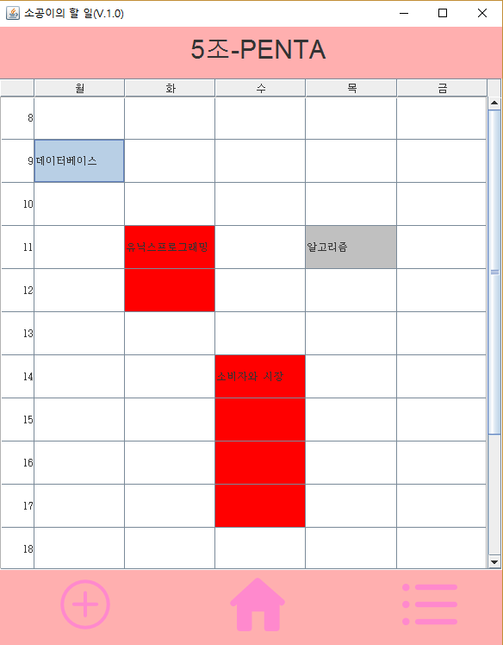


04
To do List 수정 (1)
Text
Box
Combo Box
Click
구현
To do를 수정하고 싶은 과목을 선택한 후 오른쪽 마우스를 클릭한다.
패널에서 오른쪽 마우스 클릭 시 나오는 옵션 메뉴 중 To do List를 선택한다.
수정하고 싶은 To do 를 선택한 후, 수정 버튼을 누른다.

Slide 46


04
To do List 수정 (2)
Text
Box
Combo Box
Click
구현
4. To do정보를 수정한 후, 확인버튼을 누른다.
5. 패널에서 X 버튼(닫기 버튼)을 누른다.
과정 1~2를 실행해 보았을 때, 수정된 To do 항목을 볼 수 있다.

Slide 47


04
To do List 수정 (3)
Text
Box
Combo Box
Click
구현
홈 메인 창에서 오른쪽 하단의 전체 To do List탭을 선택해 보았을 때,
바뀐 To do를 볼 수 있다.

Slide 48

04
To do List 삭제 (1)
Text
Box
Combo Box
Click
구현
To do를 삭제하고 싶은 과목을 클릭한 후 오른쪽 마우스 클릭을 한다.
화면에 나타나는 패널에서 오른쪽 마우스 클릭을 한 후 To do List를 선택한다.
삭제하고 싶은 To do를 선택 한 후, 삭제버튼을 클릭한다.

Slide 49



04
To do List 삭제 (2)
Text
Box
Combo Box
Click
구현
4. 삭제 완료 팝업의 확인 버튼을 누른다.
5. 패널의 닫기 버튼을 누른다.
6. 과정 1~2를 실행해 보았을 때, 해당 To do가 삭제된 것을 볼 수 있다.

Slide 50


04
To do List 삭제 (3)
Text
Box
Combo Box
Click
구현
홈 메인 창의 오른쪽 하단 전체 To do List를 클릭해 보았을 때,
해당 To do가 삭제된 것을 확인할 수 있다.

Slide 51


04
To do List 완료 처리 (1)
Text
Box
Combo Box
Click
구현
완료시키고 싶은 To do에 해당하는 과목을 클릭한다.
패널 창에서 오른쪽 마우스 클릭을 했을 때에 나타나는 옵션 창에서 To do List를 클릭한다.
완료시키고 싶은 To do 를 선택한 후, 완료 버튼을 누른다.

Slide 52



04
To do List 완료 처리 (2)
Text
Box
Combo Box
Click
구현
4. 실제 마감일을 입력한 후 확인 버튼을 누른다.
(이때, 콤보박스에 나오는 default값은 현재 날짜이다.)
5. 완료된 To do가 과목 To do List에서 없어진 것을 볼 수 있다.
6. 전체 To do List창에서 완료시킨 To do항목에 실제 마감일이 입력된 것을 볼 수 있다.

Slide 53


04
완료 To do 항목 숨기기
Text
Box
Combo Box
Click
구현
전체 To do List창에서 상단 가운데에 있는 숨기기 버튼을 클릭한다.
완료된 To do 항목이 전체 To do List 창에서 보이지 않는다.

Slide 54
04
숨김 처리된 완료 To do 항목 보이기
Text
Box
Combo Box
Click
구현
전체 To do List 창에서 상단 가운데에 있는 보이기 버튼을 누른다.
숨김 처리된 완료 To do 항목들이 전체 To do List 창에 보인다.

Slide 55


04
전체 To do List 정렬
Text
Box
Combo Box
Click
구현
전체 To do List 창은 항상 과목명으로 정렬되어 있다. (default)
오른쪽 상단의 콤보박스에서 원하는 정렬을 선택한다.
(할 일, 중요도, 마감기한, 실제마감일, 완료)

Slide 56



04
전체 To do List 정렬
Text
Box
Combo Box
Click
구현
3. 선택한 정렬 방법에 대해 정렬된 전체 To do List들을 볼 수 있다. (할 일 정렬 실행결과)
4. 선택한 정렬 방법에 대해 정렬된 전체 To do List들을 볼 수 있다. (중요도 정렬 실행결과)
5. 선택한 정렬 방법에 대해 정렬된 전체 To do List들을 볼 수 있다. (마감기한 정렬 실행결과)

Slide 57


04
전체 To do List 정렬
Text
Box
Combo Box
Click
구현
6. 선택한 정렬 방법에 대해 정렬된 전체 To do List들을 볼 수 있다. (실제마감일 정렬 실행결과)
7. 선택한 정렬 방법에 대해 정렬된 전체 To do List들을 볼 수 있다. (완료 정렬 실행결과)

Slide 58


04
D-1 알림 팝업
Check
Box
Text
Box
Combo Box
Click
구현
* 등록된 To do List들 중에서 마감기한이 1일 남은 To do는 D-1 알림이 뜬다.
To do 항목 등록 시 마감기한이 1일 이내로 남도록 설정한다.
프로그램을 다시 실행시킬 때 D-1 알림 팝업이 뜨고 확인 버튼을 누르면 없어진다.

Slide 59
Part 05
시연 영상

Slide 60

05
시연영상

Slide 61
Part 06
테스트

Slide 62
06
테스트
테스트 결과
총 TestCase 수 | 실행 TestCase 수 | 총 결함 개수
53 | 53 | 5
결함 현황
총 결함 개수 | 해결 결함 개수 | 남은 결함 개수
5 | 5 | 0

Slide 63
06
해결한 결함 리스트
테스트
결함# (이슈 번호) | 결함 제목 | 설명
#983 | 과목 등록 시, 과목명 미 기입시에 대한 에러 검출 | 초기 디폴트 값인 '과목명'이라고 출력됨.
#984 | 과목 등록 시 교수 명 미 기입시에 대한 에러 검출 | 초기 디폴트 값인 '담당 교수 명' 이라고 출력.
#985 | To do 등록 창에서 마감기한 설정 시, 월,일 입력 이상에 대한 에러 검출 | 2월 31일 이라고 입력하는 경우처럼, 실제 날짜로 존재하지 않는 입력 값 그대로 출력됨.
#986 | To do 등록 창에서 마감기한 수정 시, 월,일 입력 이상에 대한 에러 검출 | 2월 31일 이라고 입력하는 경우처럼, 실제 날짜로 존재하지 않는 입력 값 그대로 출력됨.
#987 | 완료 처리 창에서 실제 마감일 설정 시, 월,일 입력 이상에 대한 에러 검출 | 2월 31일 이라고 입력하는 경우처럼, 실제 날짜로 존재하지 않는 입력 값 그대로 출력됨.

Slide 64
Part 07
Q&A

Slide 65
감사합니다!

